Slide 1
«ЖИВАЯ
КЛАССИКА»

Slide 2
ЖИВАЯ
КЛАССИКА
2020
Муниципальный этап
Всероссийского
конкурса чтецов

Slide 3
Муниципальный
ЭТАП

Slide 7
«Книги дают сознательное,
разумное воспитание и разумное учение,
они будят ум народа,
дают свободу его сознанию
и обогащают его познаниями,
до которых он опытом и не добрался бы
и во многие сотни лет».

Slide 10
ЧИТАЙТЕ!
УЧИТЕ!
РАЗВИВАЙТЕСЬ!

Slide 12
КЛАССИЧЕСКАЯ
ЛИТЕРАТУРА – ЭТО
НЕ ПРОСТО ЧТЕНИЕ НА ДОСУГЕ,
А НАСТОЯЩИЙ
«УЧЕБНИК ЖИЗНИ».

Slide 14
ЛИТЕРАТУРА
ОТКРЫВАЕТ
МИР!

Slide 16
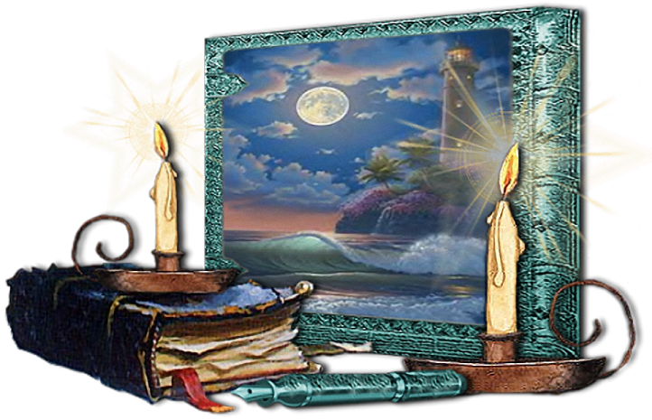

Slide 17
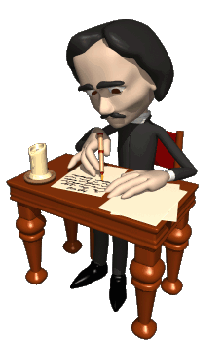
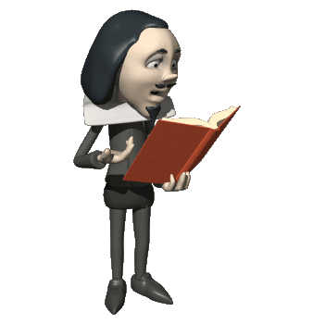

Slide 19
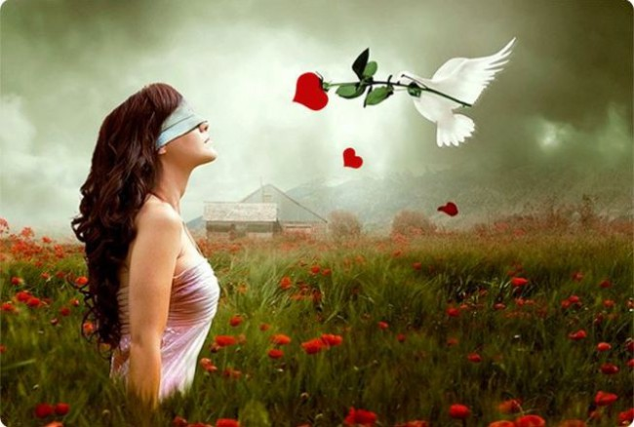
«Монолог слепой
девушки»

Slide 21
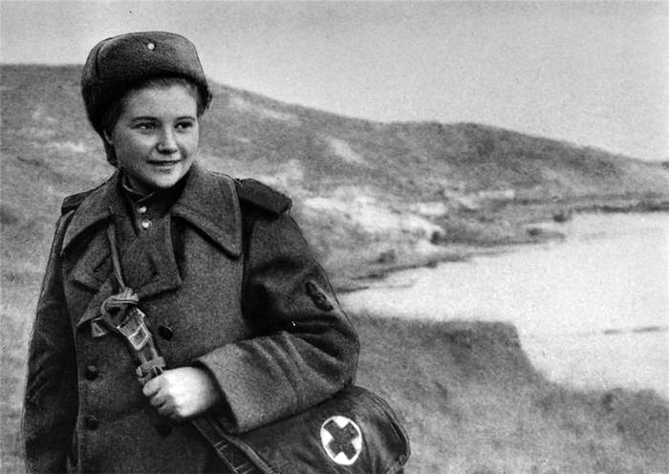
«отважная медсестра»

Slide 22
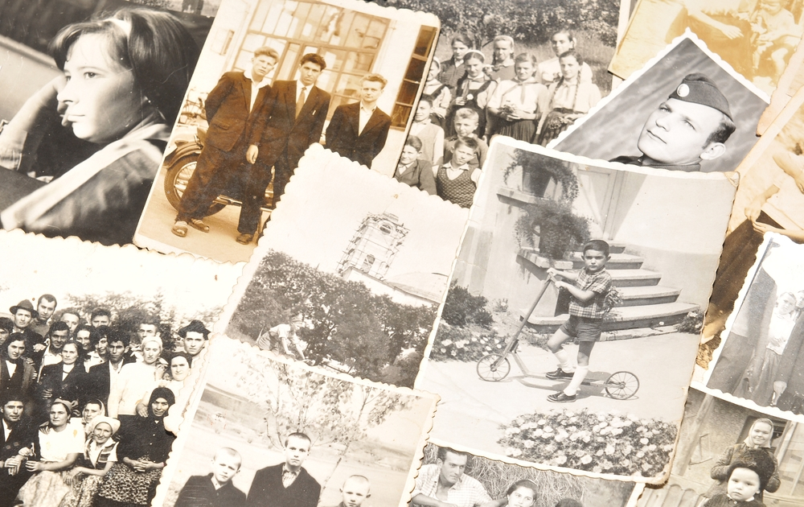
«ФОТОГРАФИИ»

Slide 23
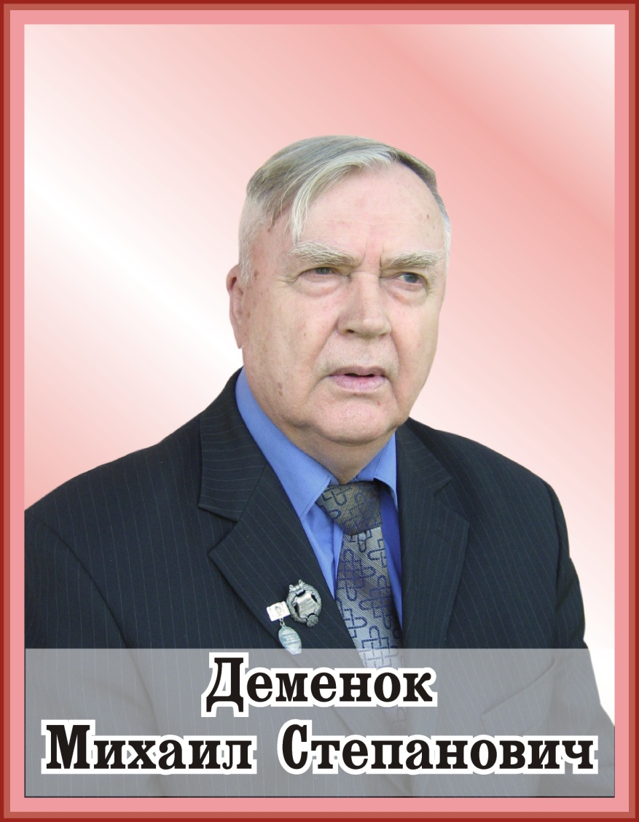
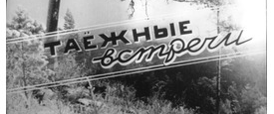

Slide 25
«ЗЕРКАЛО»

Slide 26
ИРИНА ПИВОВАРОВА
«СОЧИНЕНИЕ»

Slide 28
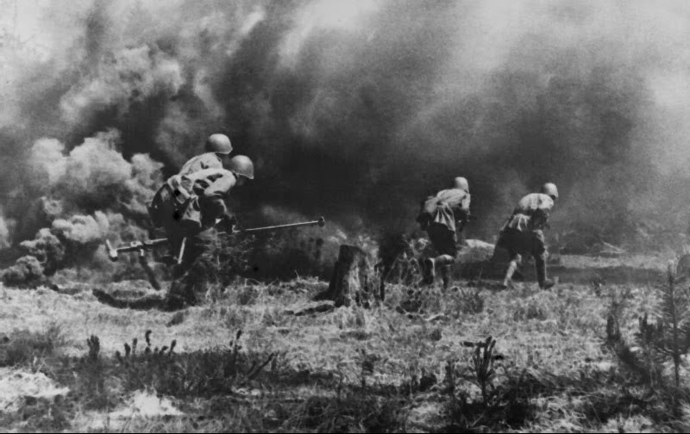
«МОНОЛОГ О ВОЙНЕ»

Slide 32
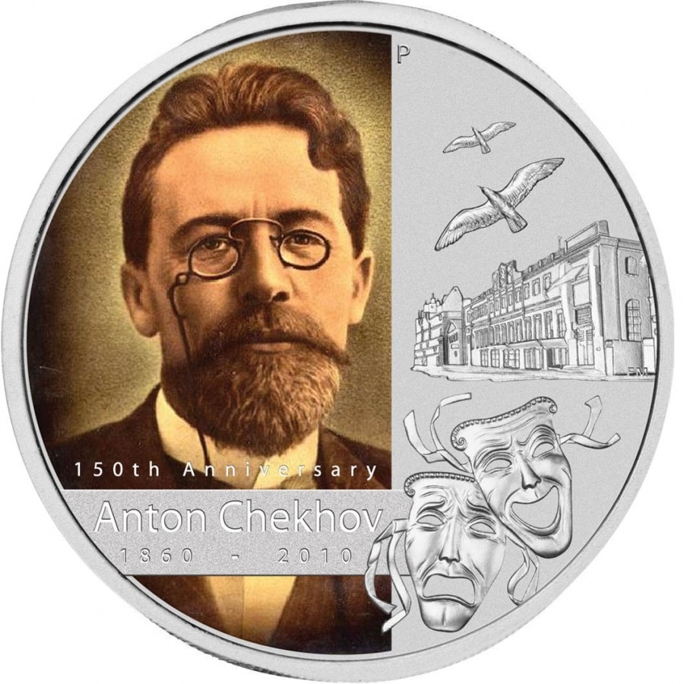

Slide 34
Марина Дружинина

Slide 35
Б. Гонаго
«ЗЕРКАЛО»

Slide 39
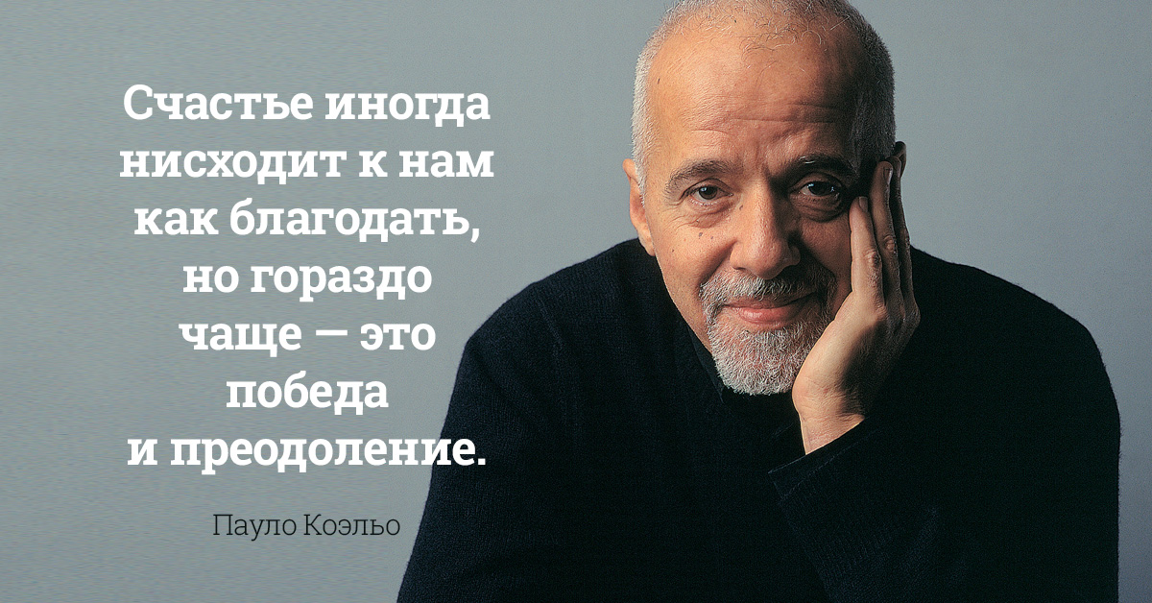

Slide 41
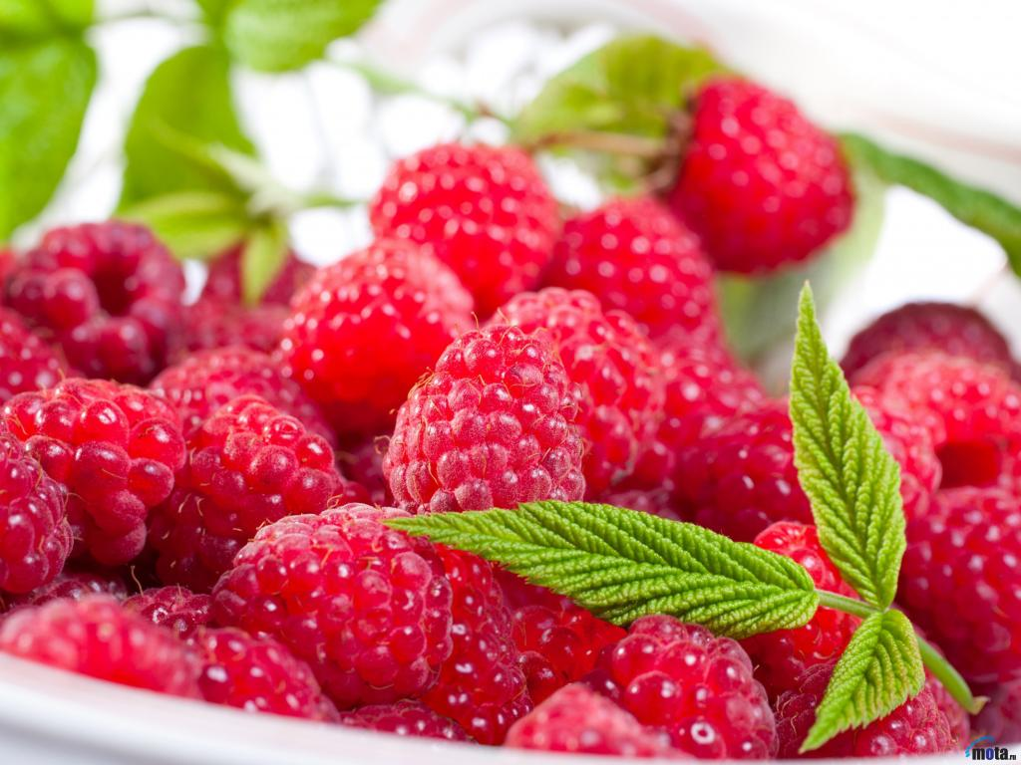

Slide 43
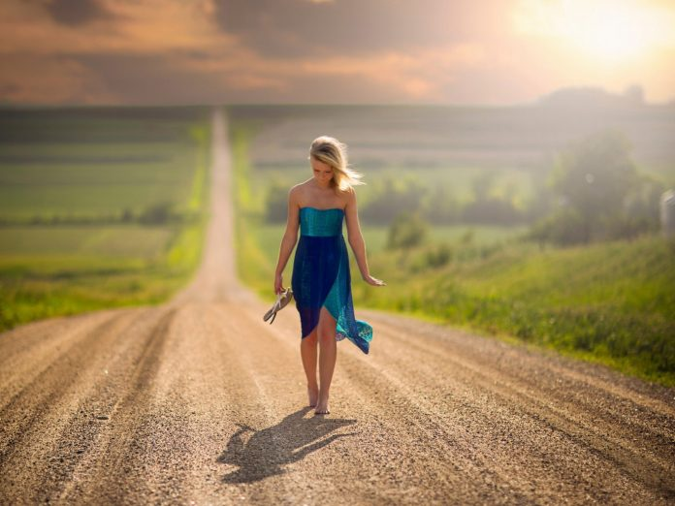
А.Масс, «Та женщина на дороге»

Slide 48
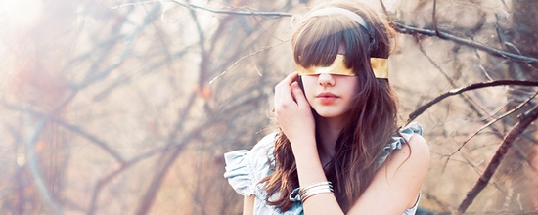
«Монолог слепой
девушки»

Slide 49
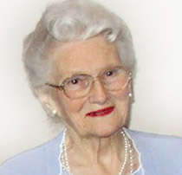

Slide 50
Бывшему другу…

